Slide 1
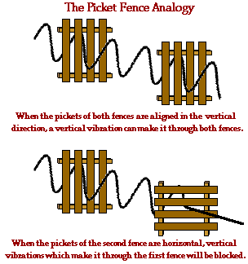
15.10 光的偏振性 马吕斯定律
光的干涉和衍射现象表明光是一种波动，光的偏振现象清楚地显示光的横波性，这一点是和光的电磁理论完全一致的。或者说，这也是光的电磁理论的一个有力的证明。
纵波：振动方向和波的传播方向相同的波；
横波：振动方向和波的传播方向垂直的波。
只有横波才具有偏振现象，它是区别于纵波的最显著的特性。

Slide 2


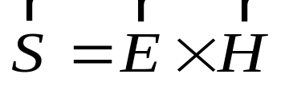


15.10.1 自然光与偏振光 起偏和检偏
电磁波的能流密度（坡印亭矢量）：
光的横波特性:
光的偏振现象，说明光是横波。即光矢量的振动方向恒与光的传播方向垂直。
光矢量: 电磁波的电场强度矢量。
光的偏振态：在垂直于光的传播方向的平面内，光矢量 的各种不同的振动状态。
常见的偏振态有： 自然光、线偏振光、部分偏振光、椭圆偏振光和圆偏振光（15.13节）

Slide 3
（1）线偏振光（ 平面偏振光 ）：
（在垂直于光传播方向的平面内）光矢量只沿一个固定方向的振动，或振动面固定不动。
振动面：光矢量方向和光传播方向构成的平面。
振动面

Slide 4


（2）自然光
普通光源发出的光一般是自然光。
因为：同一时刻有大量的原子发出大量的偏振波列；原子发光的持续时间极短，在一般观察时间内，实际接收到大量的偏振波列（彼此独立、无规、无相位关联）。
（在垂直于光传播方向的平面内）光矢量沿各个方向的振动都有，各光矢量间不存在固定的相位关系。
平均地说，光矢量具有轴对称的平均分布，且各方向光振动的振幅相同。
E

Slide 5
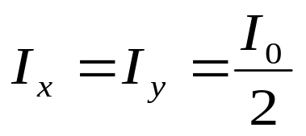
自然光可看成是两个振幅相同、振动相互垂直的非相干的线偏振光的叠加。
若自然光的强度为 I₀，由非相干叠加，得：
E
（3）部分偏振光：
（在垂直于光传播方向的平面内）光矢量沿各个方向的振动都有，各光矢量间不存在固定的相位关系。但它们的振幅不等。
部分偏振光可以看作是自然光和线偏振光的合成。

Slide 6
*（4）圆偏振光：
光矢量大小恒定，方向以ω匀速旋转，光矢量端点的轨迹是圆。
迎着光的传播方向看，光矢量沿顺时针方向旋转的，称为右旋圆偏振光，反之为左旋圆偏振光。
*（5）椭圆偏振光：
光矢量方向以ω匀速旋转，大小也发生变化，光矢量端点的轨迹为椭圆，叫椭圆偏振光。

Slide 7
15.10.2 偏振片的起偏和检偏
二向色性：有些晶体（或介质）对振动方向不同的光矢量具有选择吸收的性质。
偏振片： 能吸收某一方向的光振动，使与之垂直的方向上的光振动通过的一种透明薄片。
偏振化方向： 偏振片上允许光振动通过的方向。
优点：偏振片薄，面积大，轻便，廉价，所以应用很广；
缺点：使透射的偏振光带有颜色，且偏振度不等于1。

Slide 8
偏振片的用途:
(1) 起偏：由自然光产生线偏振光的过程和方法。
以强度为 I₀ 的自然光入射到一偏振片（起偏器），得到的是以它的偏振化方向为振动方向、强度为 I₀ /2 的线偏振光。
起偏
检偏
自然光
偏振光
偏振光
(2) 检偏：确定光的偏振态的过程和方法。
线偏振光的检验：若将偏振片（检偏器）旋转一周，将会出现两次强度极大和两次消光（全暗）。

Slide 9
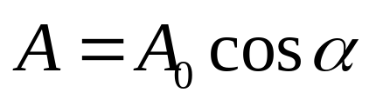

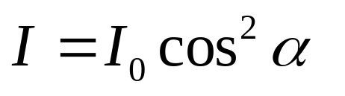
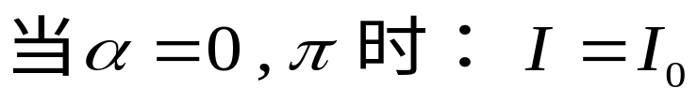
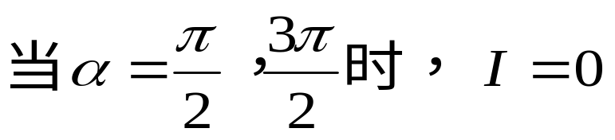
15.10.3 马吕斯定律
（振幅为 A₀）光强为 I₀ 的线偏振光，透过偏振片后，透射光的振幅 A 和强度I 分别为：
A₀
A
I₀
I
α是入射线偏振光的振动方向与偏振片的偏振化方向之间的夹角。

Slide 10
偏振光的检验
令入射光通过一检偏器P，旋转P 一周
现象 结论
两次极大，两次消光(全暗)
线偏振光
强度无变化
自然光（或圆偏振光）
两次极大，两次极小(无消光)
部分偏振光（或椭圆偏振光）
P

Slide 11



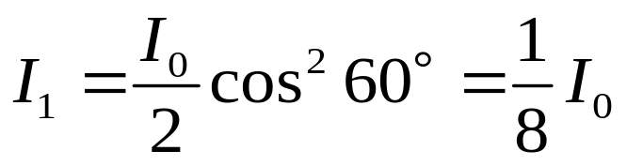
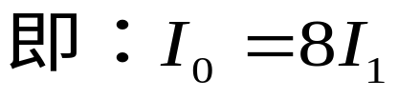


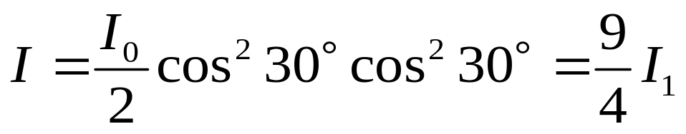
例1：已知自然光通过两个偏振化方向相交60°的偏振片，透射光强为 I₁，今在 这两偏振片之间再插入另一偏振片，它的偏振化方向与前两个偏振片的偏振化方向均夹30°角，则透射光强为多少？
解：

Slide 12
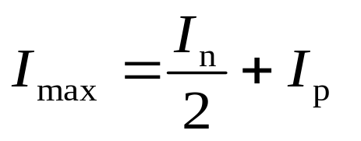

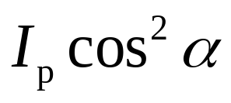
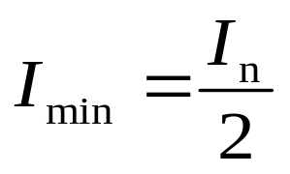

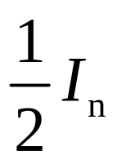
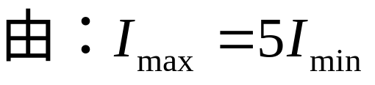
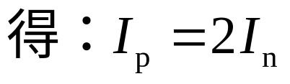
例2：一束光由自然光和线偏振光混合组成，当它通过一偏振片时，发现透射光的强度随偏振片的转动最大值是最小值的5 倍。求入射光中自然光和线偏振光的强度所占的比例？
解：
设自然光的强度为 I_{n ，}线偏振光的强度为 I_{p}
P233 例15-11

Slide 13
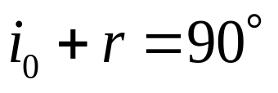





15.11 反射和折射时光的偏振
布儒斯特定律
1、布儒斯特定律
反射光的偏振化程度与入射角有关，当入射角等于 i₀ 时，反射光为线偏振光。 i₀ 满足
i₀ :布儒斯特角（起偏角）
自然光
线偏振光
自然光
部分偏振光
部分
偏振光
部分
偏振光

Slide 14
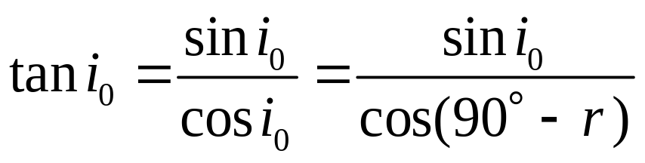
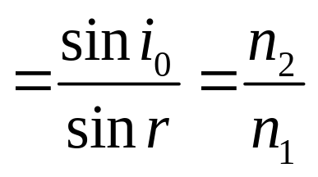
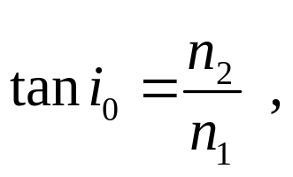
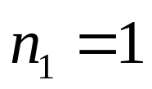
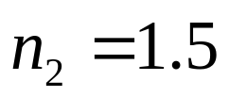
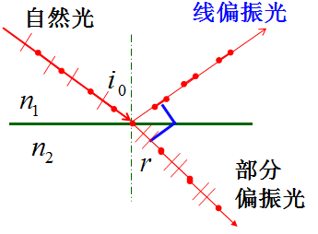
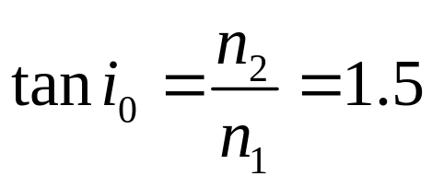
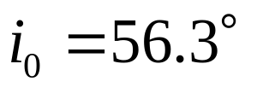
因：
布儒斯特定律：
当自然光以布儒斯特角入射到两不同介质的表面，其反射光为线偏振光，光振动垂直于入射面。
布儒斯特角：
例：

Slide 15

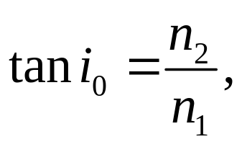
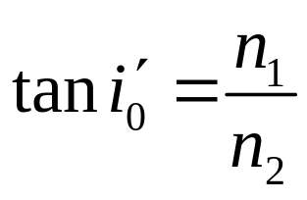

2、玻片堆
对于一般的光学玻璃，以布儒斯特角入射时，平行分量全部透过;
垂直分量也有85%透过，只有15%反射。
所以靠自然光在一块玻璃片上的反射来获得偏振光，强度太弱。
常用玻片堆来增强反射线偏振光的强度和折射光的偏振度。
自然光
线偏振光
n₁
n₂
n₁
玻片堆:
反射光是线偏振光，折射光接近线偏振光。
n₂
n₁
线偏振光

Slide 16



画出下列各种情况下的反射光和折射光的振动方向。

Slide 17
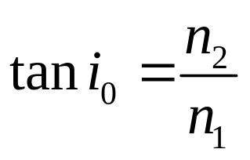
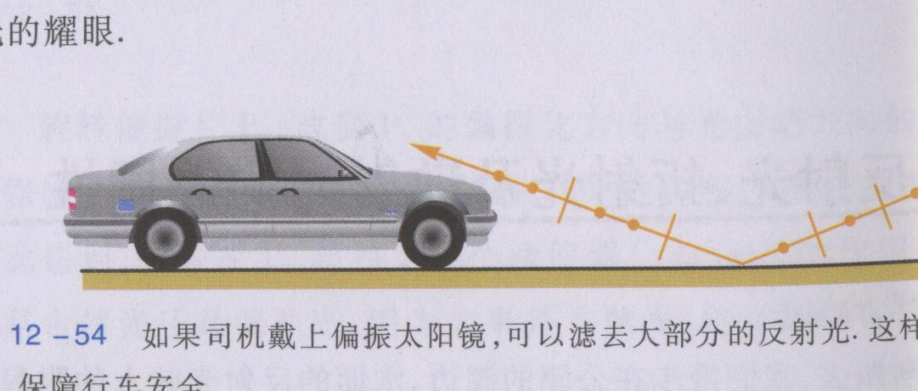
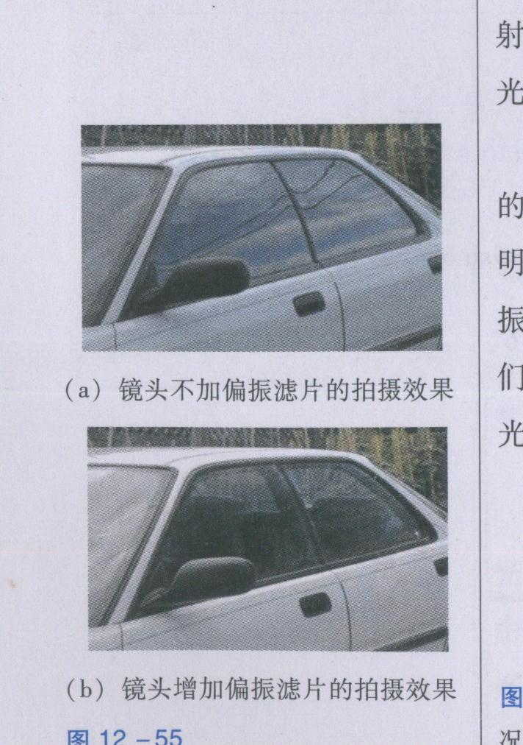
应用:
（1）立体电影、车窗等的制作。
（2）制作偏振摄像镜头、太阳镜等光学器件。
（3）测不透明介质的折射率。
（4）激光器的布氏窗。
司机戴上偏振太阳镜, 可以滤去大部分的反射光
镜头不加偏振滤片的拍摄效果
镜头增加偏振滤片的拍摄效果

Slide 18
作业：P245
35, 38, 40，42，43

Slide 19
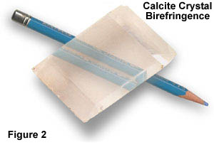
15.12 光的双折射现象
1、双折射现象
在各向同性介质（如玻璃、水）中，一束光由一种介质进入另一种介质时，只有一束折射光。
但在晶体（各向异性）中，折射光有可能为两束。这种现象称为双折射现象。
如将方解石晶体放在有字的纸面上，可以看到晶体下的字呈双像。
e 光
o 光

Slide 20
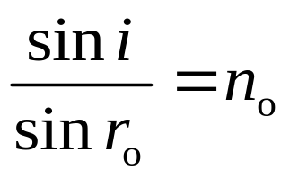

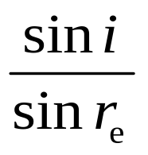
2、寻常光线 非常光线
e 光
o 光
e光
o光
规律： 两条折射光线都是线偏振光，且振动面相互垂直。
• 寻常光线 （o光）：
恒遵守通常折射定律的光线。o光光线在入射面内，有
是晶体对o光的折射率, 是个常数
• 非常光线（e光）：一般不遵守通常折射定律的光线。
一般e光不在入射面内， 也不是常数

Slide 21
3、晶体的光轴 主平面
• 光轴 在晶体中存在一个特殊的方向，沿该方向不会产生双折射现象，这一方向称为“晶体的光轴”。
注：光轴不是一条直线，而是一个方向。
在光轴方向：e光的折射率为 n_{o}
垂直于光轴方向：e光折射射率为 n_{e}
单轴晶体 ：只有一个光轴的晶体（如方解石、石英、红宝石等）。
光轴
双轴晶体：有二个光轴的晶体（如云母、蓝宝石等）。
主平面 晶体内传播方向与光轴确定的平面
o光的振动方向垂直于o光的主平面
e光的振动方向在e光的主平面内
o光
e光
o光
e光

Slide 22
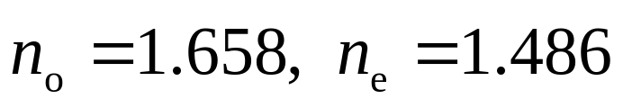
4、应用
利用晶体的双折射可以制成偏振棱镜和玻片
o光、e光都是线偏振光，利用o光和e光的折射规律的不同，可以将它们分开, 得到很好的线偏振光。
格兰.汤姆孙棱镜：
自然光
玻璃 n =1.655
o 光
线偏振光
方解石
方解石
胶合剂 n =1.655
o 光：折射率接近玻璃，光线几乎不偏折；
e 光：入射角大于临界角，发生全反射。

Slide 23
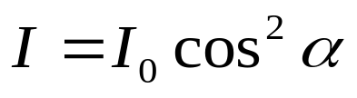
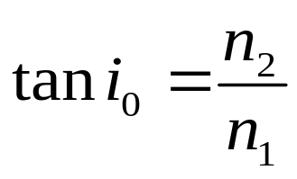
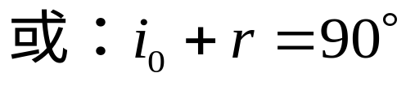
第15章 (光的偏振) 复习
1、自然光和偏振态
光是横波。在垂直于光的传播方向的平面内，光振动各方向振幅都相等的光为自然光（各方向光振动是不相干的）；只在某一方向有光振动的光叫线 (平面) 偏振光；各方向的光振动都有，但振幅不相等的光叫部分偏振光。
2、由介质吸收引起的光的偏振
偏振片只允许某一方向的光振动通过（偏振化方向）。
马吕斯定律： I₀是入射线偏振光的强度
3、由反射引起的光的偏振
自然光在介质表面反射时，反射光是部分偏振光。当入射角满足下式时，反射光为光振动方向垂直于入射面的线偏振光。
布儒斯特定律：

Slide 24
4、由双折射引起的光的偏振
一束自然光射入某些晶体时，会分成两束。
o 光 (寻常光) ：遵守折射定律，折射率不随入射方向改变
e 光 (非常光) ：一般不遵守折射定律，折射率随入射方向改变。
o 光和e 光都是线偏振光，且振动方向相互垂直。
o 光的振动方向垂直于o 光的主平面，e 光的振动方向在e 光的主平面内。

Slide 25
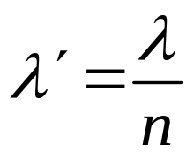
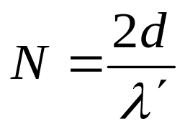
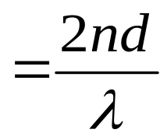

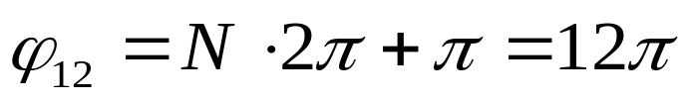
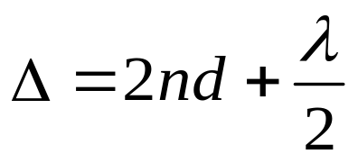
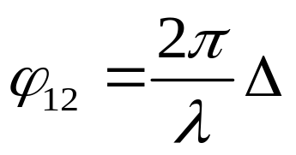


P243 15-21 波长为500nm的单色光从空气中垂直入射到折射率n = 1.375、厚度d = 10⁻⁴cm的薄膜上，入射光的一部分反射，一部分透入薄膜，并从下表面上反射。试求： （1）透射光在薄膜内的路程上有几个波长？（2）透射光在薄膜的下表面反射后，在上表面与反射光相遇时的相位差为若干？
解： （1）光在薄膜内的波长：
波长的个数：
（2） 相位差：
或 光程差：
相位差：

Slide 26


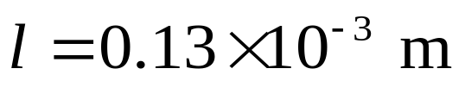
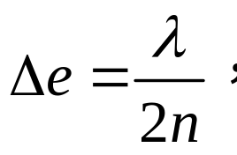
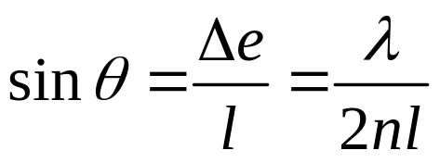

15-24 氦氖激光器发出波长为632.8nm的单色光，垂直照射在两块平面玻璃片上，两玻璃片的一边相互接触，另一边夹着一片云母，形成一个劈形空气膜。测得50条明条纹中心间的距离为6.351×10⁻³m，棱边到云母片的距离为30.313 ×10⁻³m。求云母片的厚度。
解：空气劈尖 n = 1，L = 30.313 mm
（1）条纹间距 l ：
l
n =1 d =？
L
云母片的厚度:

Slide 27
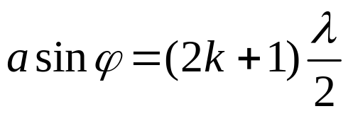

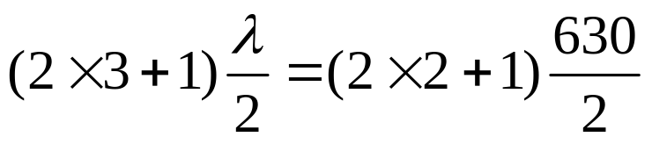

15-31 在白色光形成的单缝衍射条纹中，某波长光的第3级明纹和波长为630nm的红光的第2级明纹相重合。求该光波的波长。
解：单缝衍射明纹（次极大）条件：

Slide 28
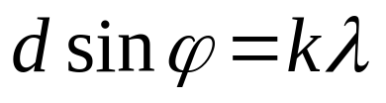
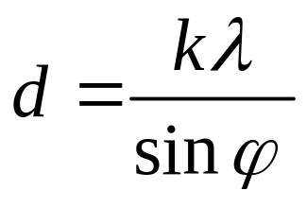




15-34 利用光栅测定波长的一种方法是：用波长为589nm的钠光垂直照射在一个衍射光栅上，测得第2级谱线的偏角是 10º11′ ；而当另一未知波长的单色光照射时，它的第1级谱线的衍射角为 4º42′ ，求此单色光的波长为多少？并求此光栅的光栅常数。
（1）用钠光（589nm）垂直照射
（2）用某单色光 λ′ 垂直照射

